Slide 1
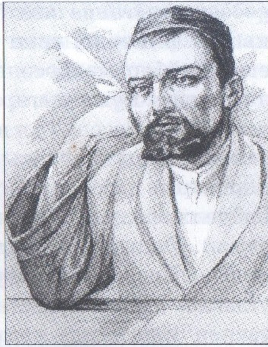
Габделҗәббар
Габделмәҗид
улы
Кандалый
1797−1860

Slide 2
Тормыш юлы
Габделҗаббар Габделмәҗит улы Кандалый 1797 елда Самара губернасы Ставрополь өязе (хәзерге Ульяновск өлкәсе Иске Майна районы) Иртуган (Иске Кандал) авылында мулла гаиләсендә туа. Шагыйрьнең бабалары хәзерге Татарстан АССР Чүпрәле районындагы Каракитә авылыннан булса кирәк. Шәҗәрәләрнең берсендә Кандалый нәселе “Габделҗаббар- Габделмәҗит- Ибнеәмин- Биктимер- Ибраһим- Йосыф” дип күрсәтелә.

Slide 3
Халык хәтерендә сакланган истәлекләргә караганда, Габделҗәббар урта буйлы, җиңел сөякле, хәрәкәтчән, бик зиһенле, сүзгә тапкыр, үткен, ачы телле, туры сүзне кем булуына карамастан кистереп әйтүчән була.

Slide 4
Башлангыч белемне Габделҗәббар үз атасыннан алган. Соңыннан Чистай якларындагы Мораса, аннары бер-бер артлы Кизләү, Күркәле, Кышкар, Шонталы мәдрәсәләрендә укыган.

Slide 5
Шигырьләрен дә мәдрәсә дә укыганда яза башлый. Ул төрле гади эпиграммалардан һәм кечкенә сатирик шигырьләрдән башлап җибәрә. Мәсәлән, аны мәдрәсәдән куалагач, ул түбәндәге юллар белән җавап кайтара:
Кусагыз да һич уфтанмам, Язуымнан да тукталмам, Котылмассыз барыбер сез, Әле болай гына калмам.

Slide 6
Габделҗәббар җыр-бәетләр, мөнәҗәтләр үрнәгендә үзе дә шигырьләр яза. Шул рәвешле, шагыйрь өйрәнгән чыганакларның берсе −гарәп, фарсы, төрки, телләрендәге әдәбият − классик язма поэзия булса, икенчесе − халыкның үз иҗат чишмәсе − мәкаль-әйтем, образлы гыйбарәләргә бай җанлый сөйләм теле, җырлары, бәетләре. Шулай ук рус, мордва, чуваш халыклары белән аралашып яшәгән һәм аларның телләрендә җиңел үзләштергән.

Slide 7
Башлангыч иҗаты
Г. Кандалый – лирик шагыйрь.
Шигырьләре: “Әминәгә” “Фатыйма”
“Бәгыйдә”
“Гөлстанга”
Поэмалары:
“Фәрхисорур”
“Сәхипҗамал”
“Бәдыйгә”
“Рисаләи-л-нәсыйхәт”
(“Тугры юлга илтүче
китап”)

Slide 8
Габделҗаббар Кандалыйның бөтен зары, кичерешләре, хәсрәте шигырьләренә чыга, аларда гәүдәләнә. Әсәрләрен игътибар белән, шагыйрь кичергәннәрне күз алдына китереп, аның җанын аңлап укыганда шуңа төшенәсең: Габделҗаббар Кандалый бернинди дә ярлыклар ябыштыруга мохтаҗ түгел! Ул бары тик — күпне күргән, авырлыкларны башыннан һәм йөрәгеннән кичергән, шуңа күрә бәхетле мизгелләр турында хыялланучы шагыйрь. Чын Шагыйрь!

Slide 9
Габделҗәббар Кандалый 1860 елның маенда 63 яшендә вафат була, үз авылында җирләнә. Соңгы елларда аның каберенә зур гранит таш куелды. Шулай ук шагыйрьдән калган әдәби мирасның төгәл күләме турында әйтеп булмый — аның кулъязмалары халыкка таралган, һәм илнең бөтен төбәкләреннән диярлек табыла торды. Бәлки, Кандалый әсәрләре әле һаман да берәр архивта, йә берәр чормада үз нәүбәтен көтеп ята торгандыр...

Slide 10
Игътибарыгыз өчен зур рәхмәт!!!

